Slide 1


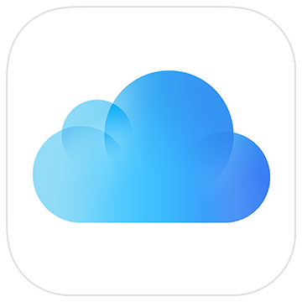
Pocket Water Tracker
Simple and Easy-to-Use
Water Tracker and Reminder
And it is Open-Source!
Privacy too
🔒
Log & Save with
ONLY with

Slide 2
口袋喝水助手
简单好用的
喝水追踪和提醒助手
同时还开源!
隐私也上
🔒
所有数据保存在
且仅保存在

Slide 3
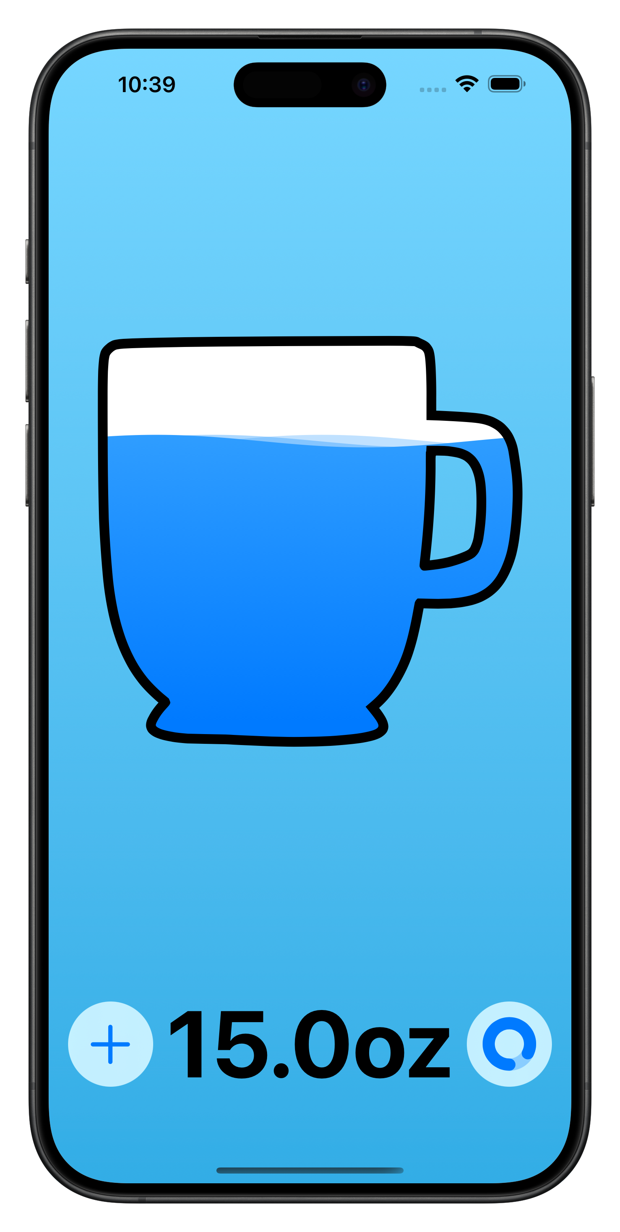
Log Your Water Drinking
with A Tap of Finger

Slide 4
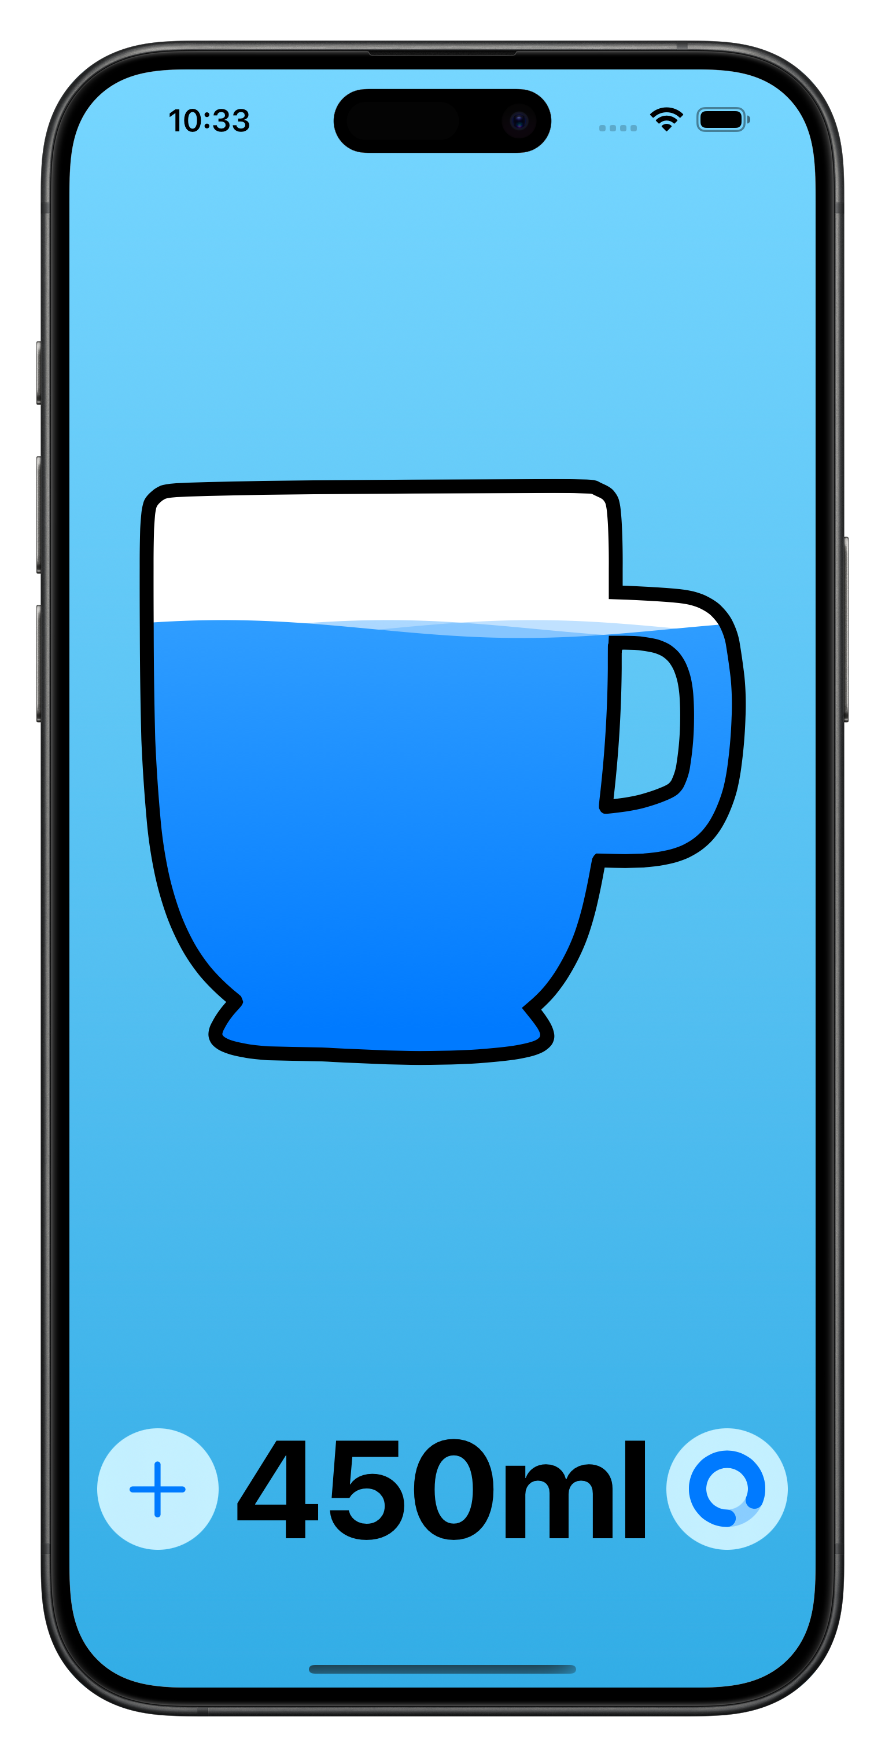
弹指间
记录你每天的喝水数据

Slide 5
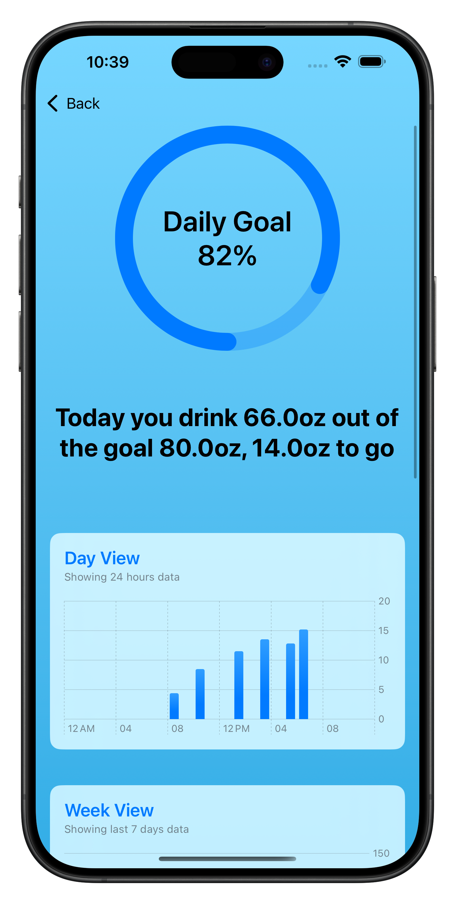
Show Daily
Water Summary

Slide 6
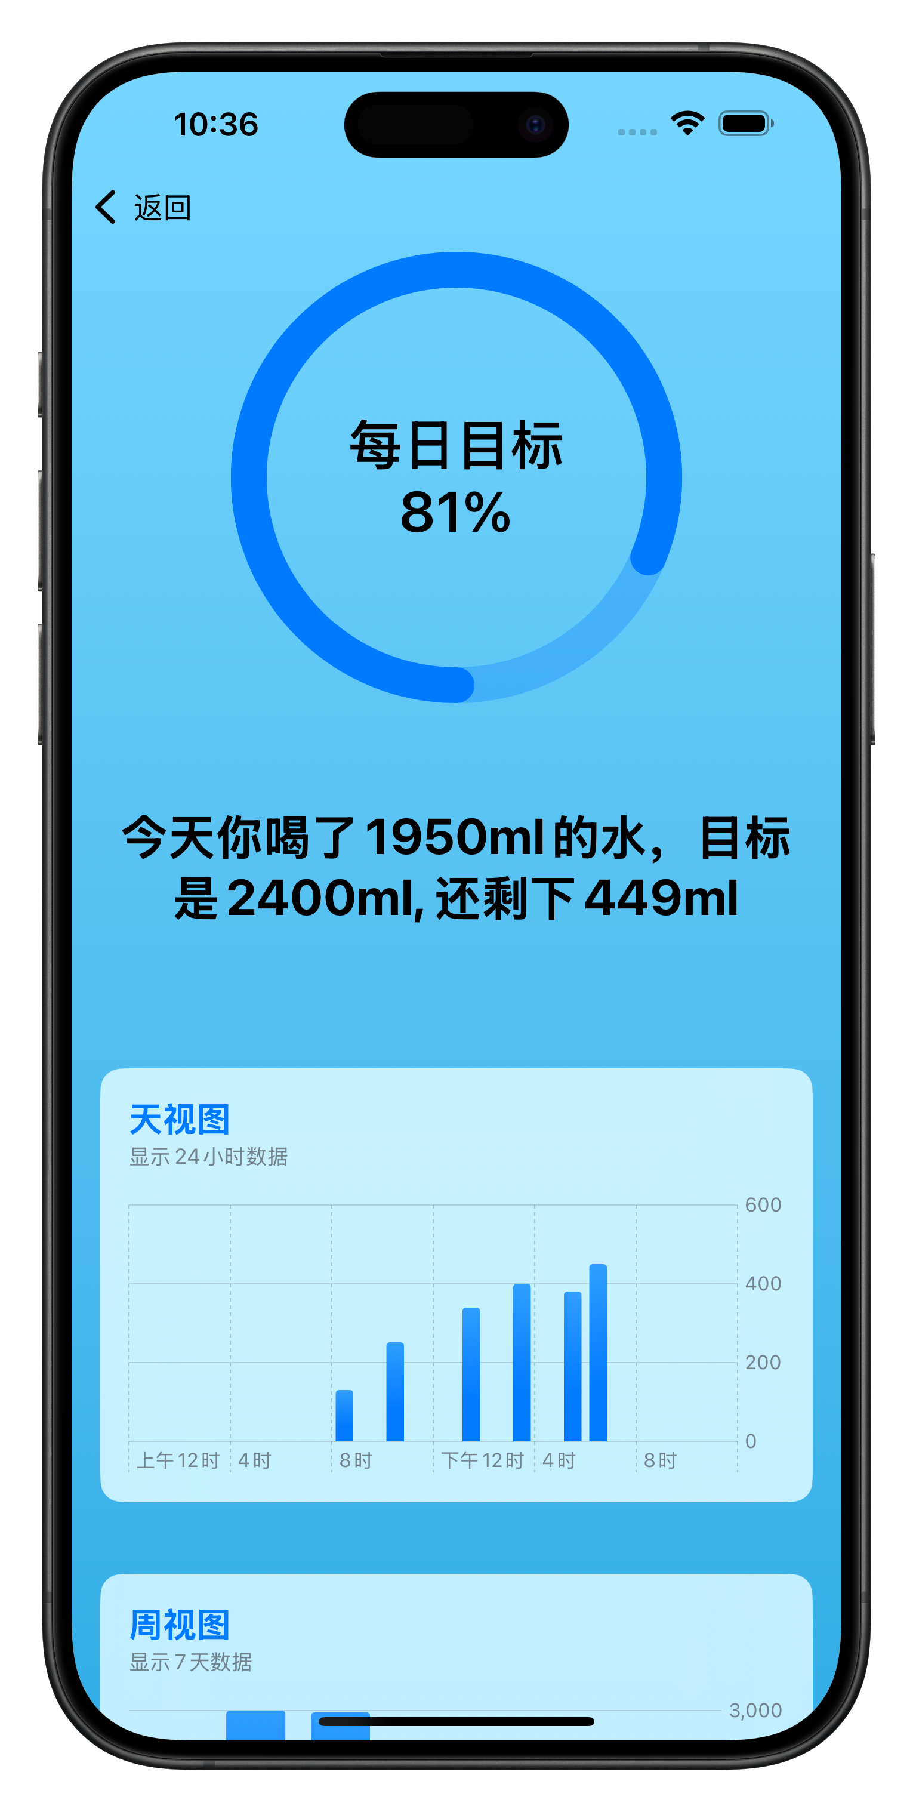
快速查看你的喝水记录

Slide 7
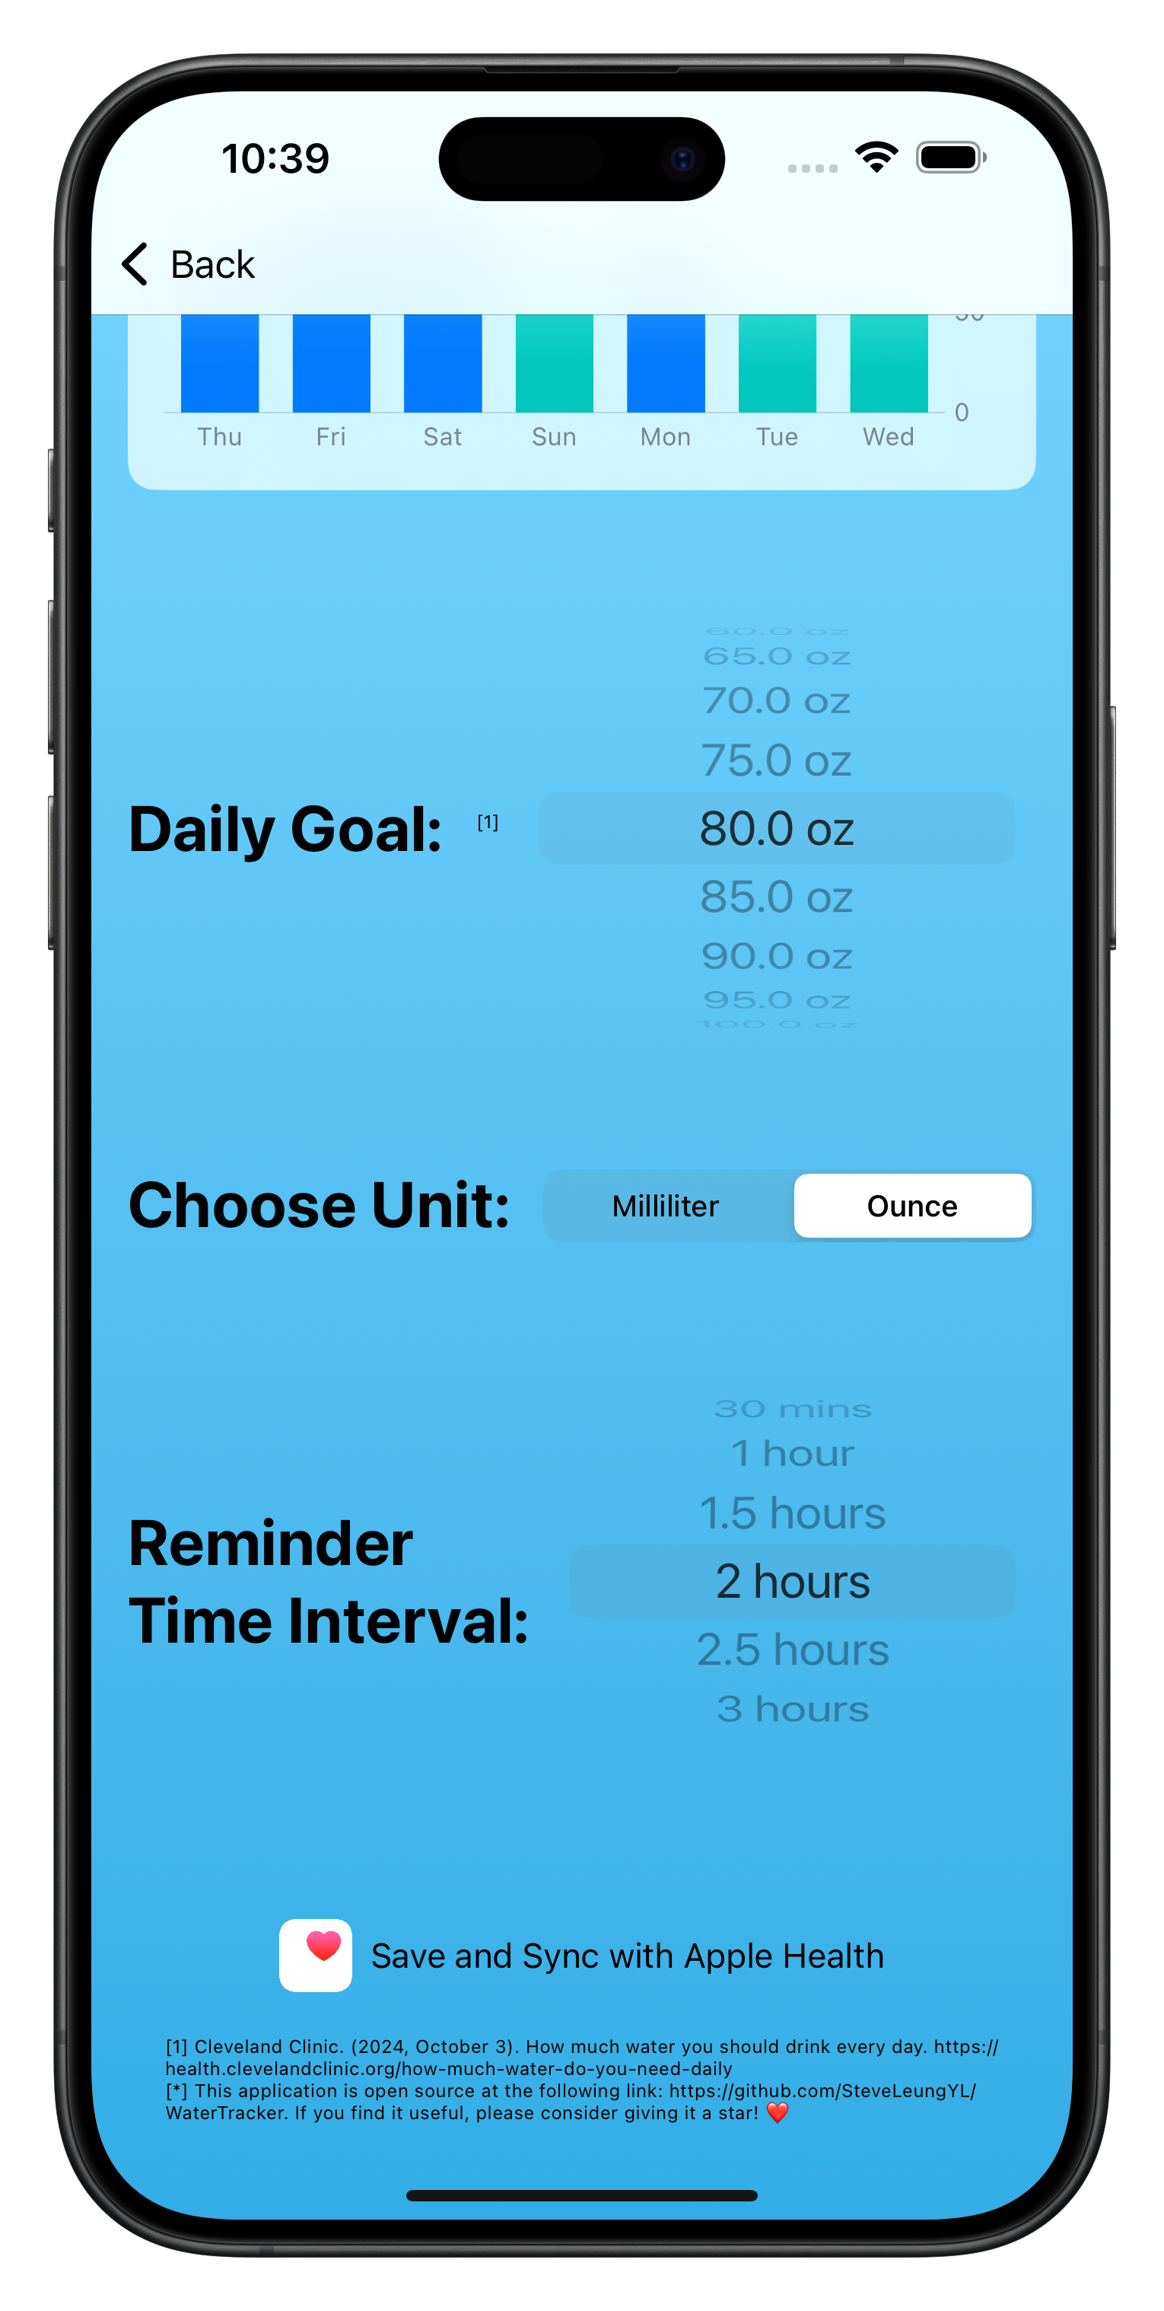
Flexible Daily Goal,
Unit & Reminder

Slide 8
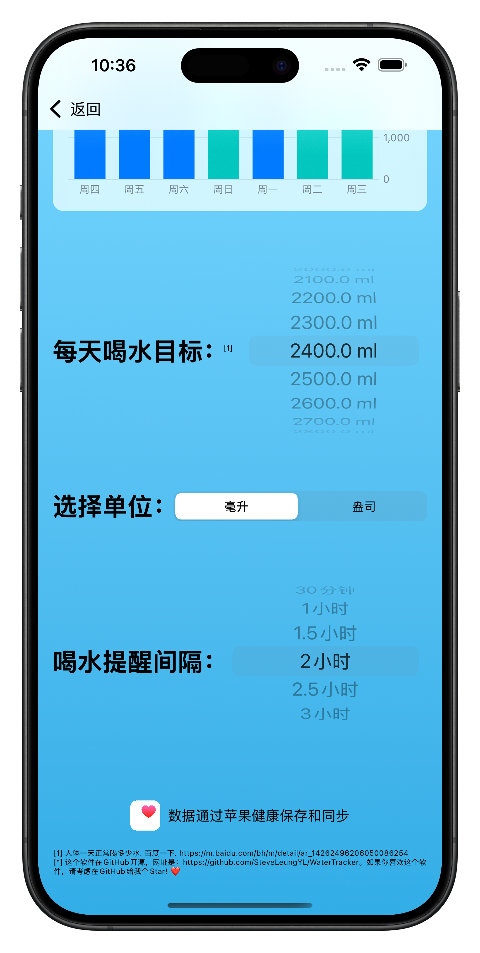
灵活的单位换算
和每日计划制定

Slide 9
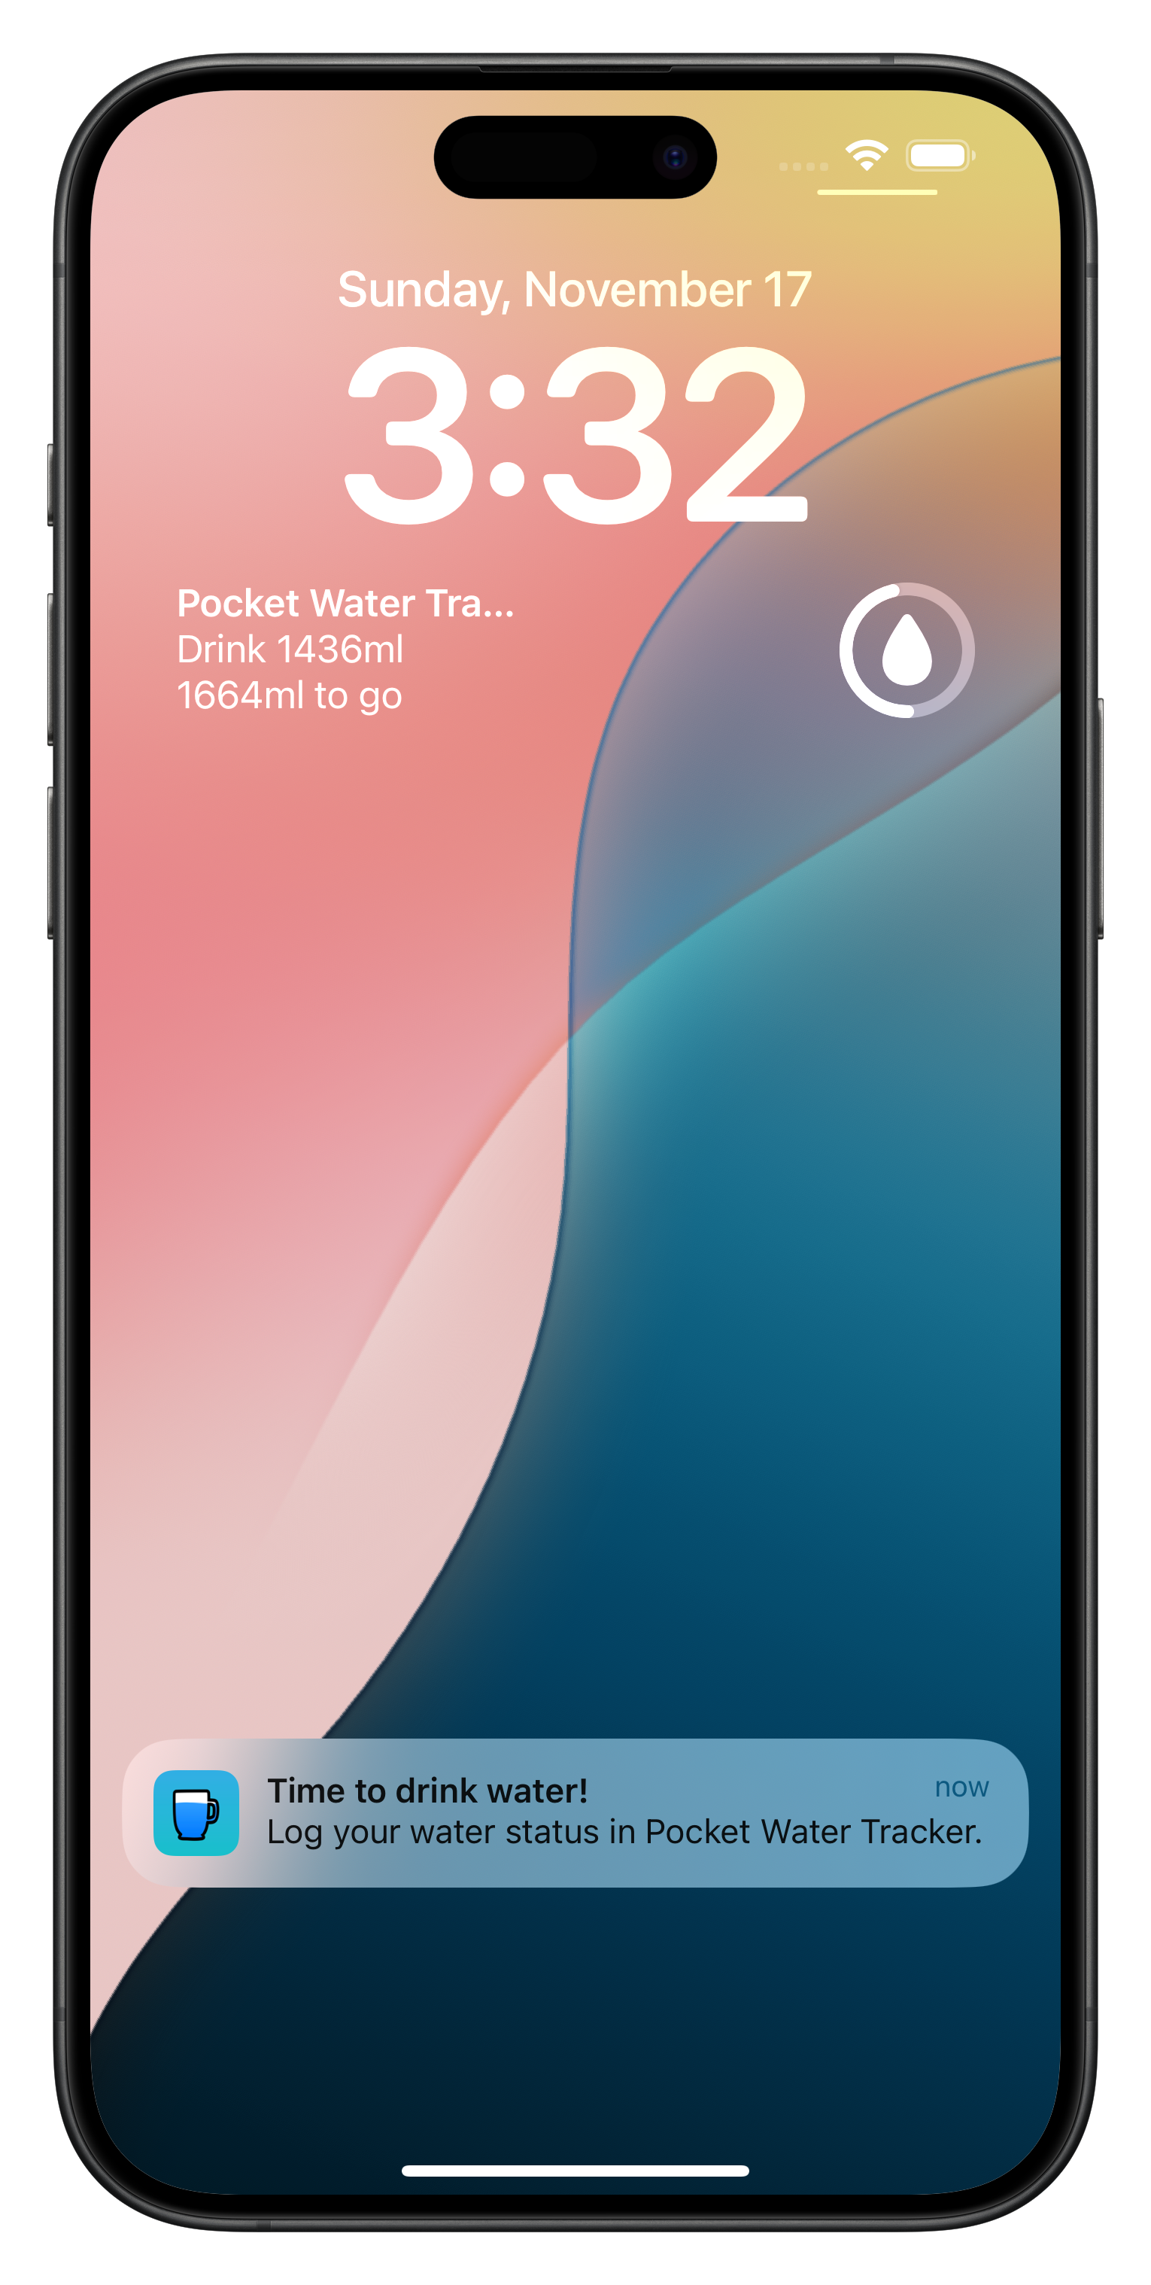
Smart Reminder

Slide 10
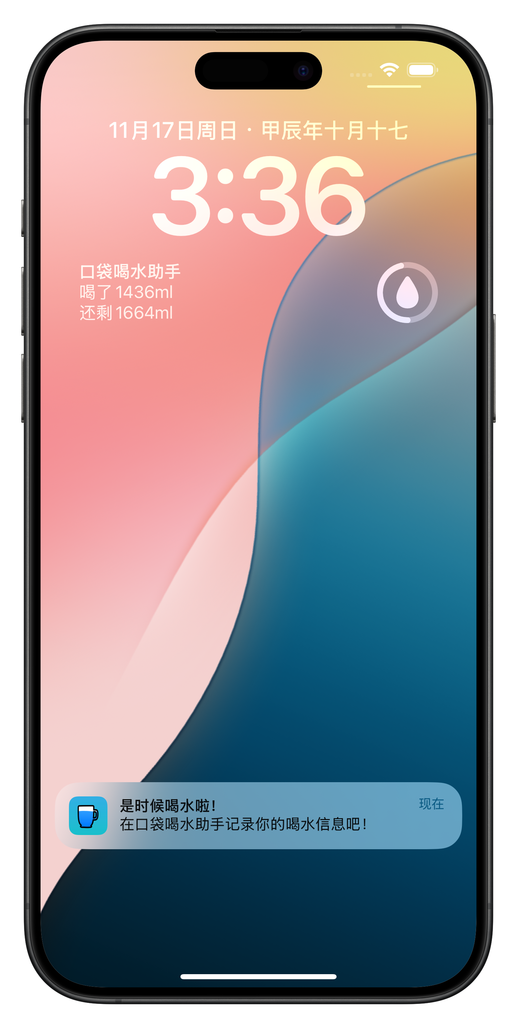
智能喝水提醒

Slide 11
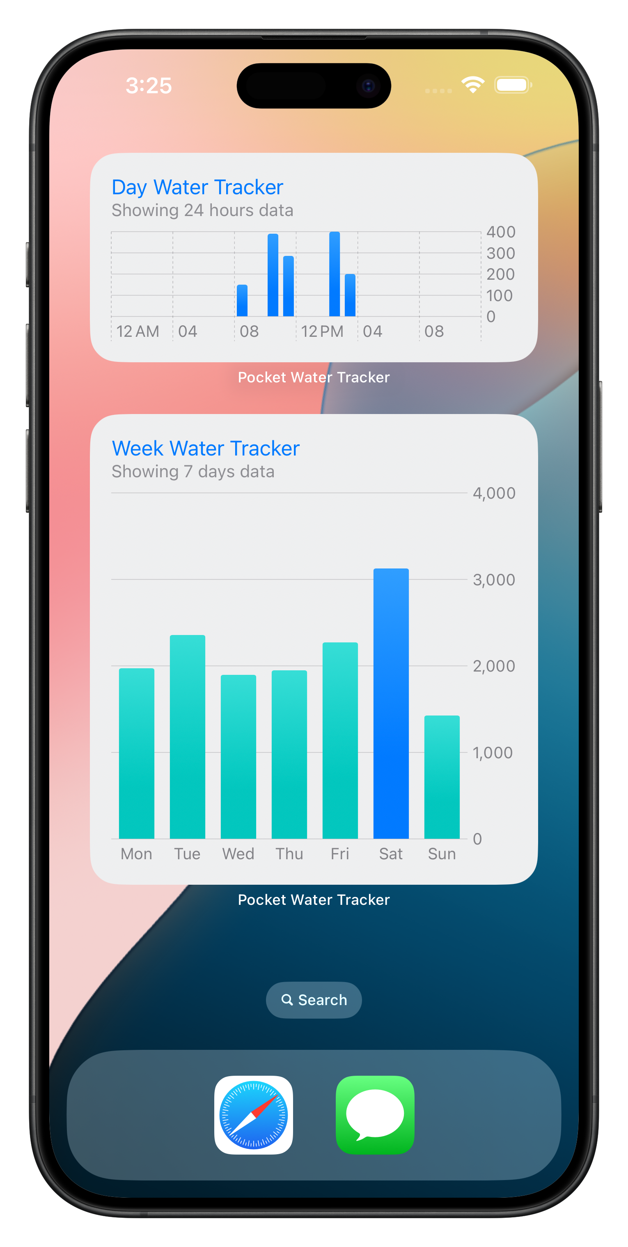
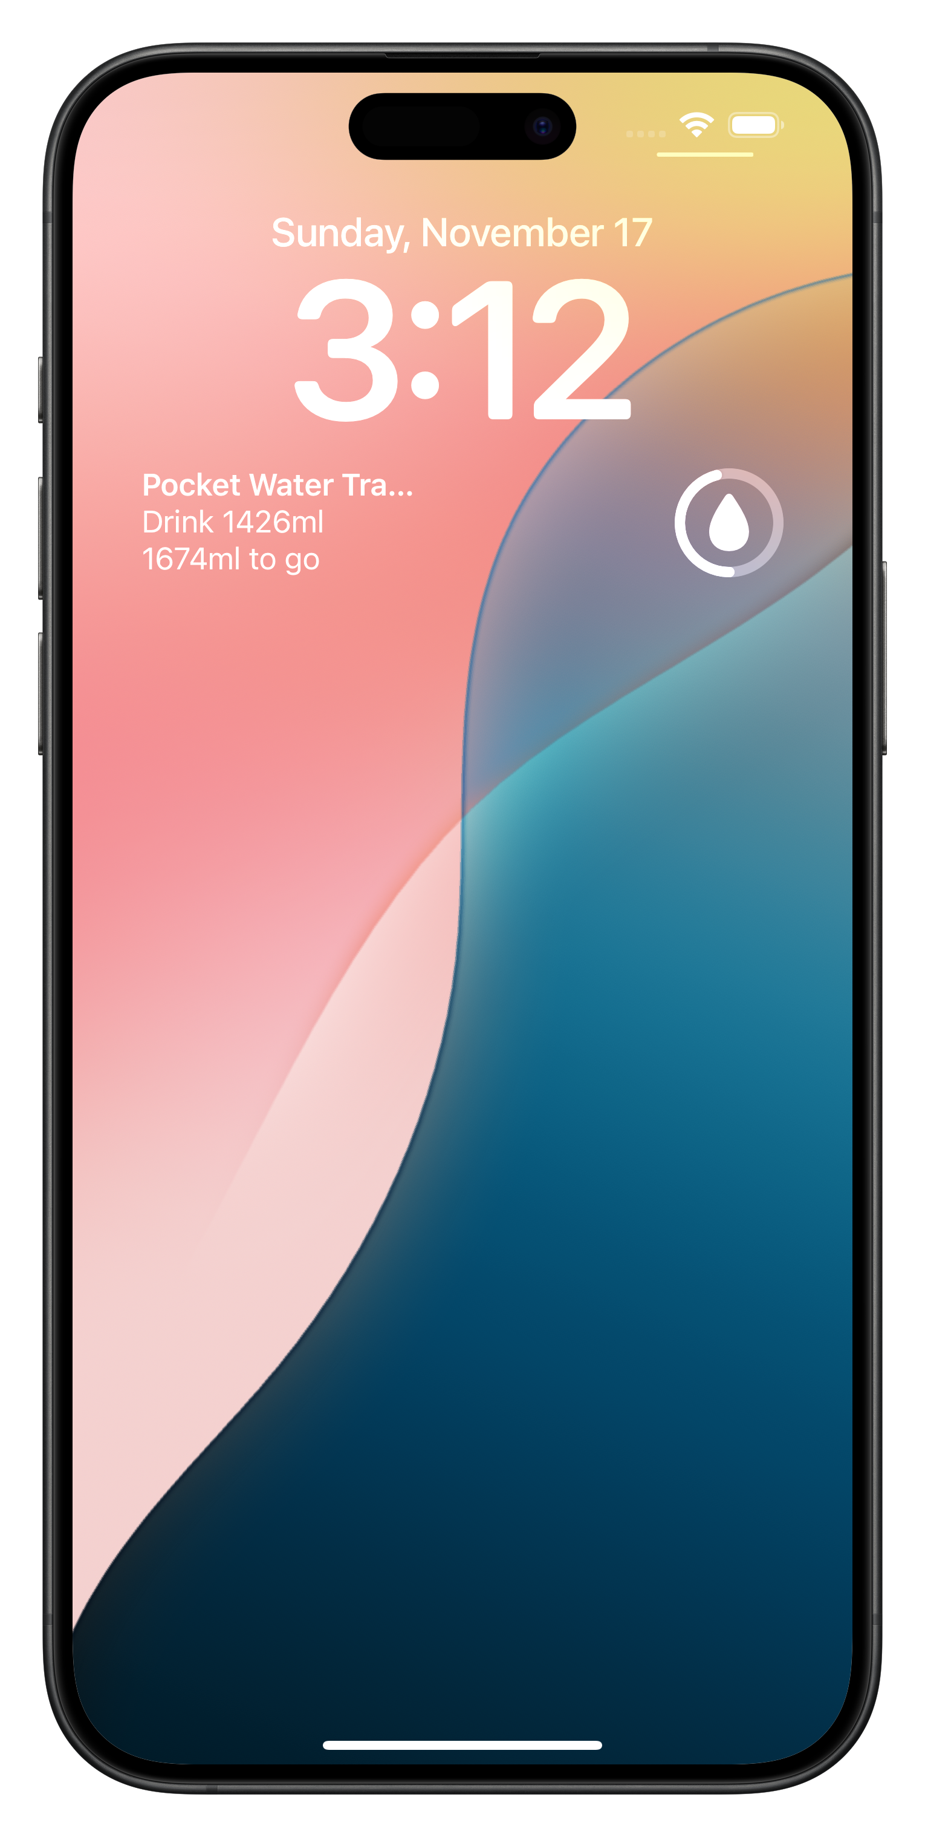
Widgets on
Your Home Screen

Slide 12


还有桌面小组件

Slide 13
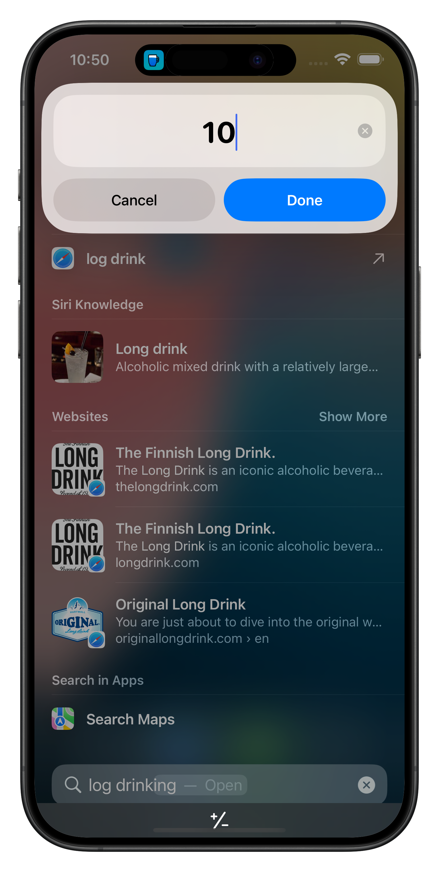
Support Inputs
from Siri & Spotlight

Slide 14
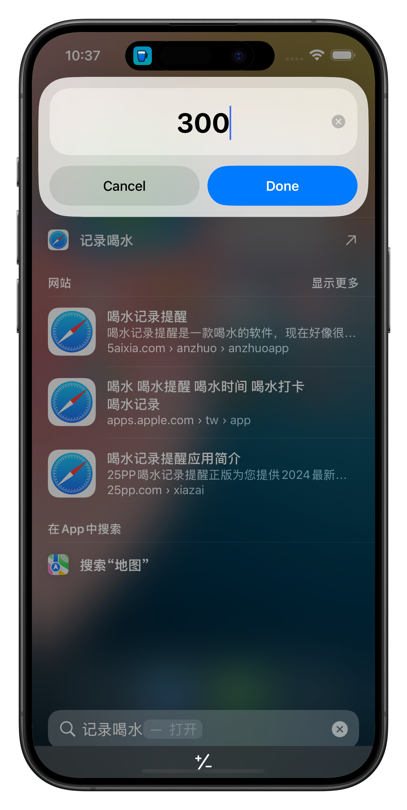
支持Siri和聚焦搜索输入

Slide 15
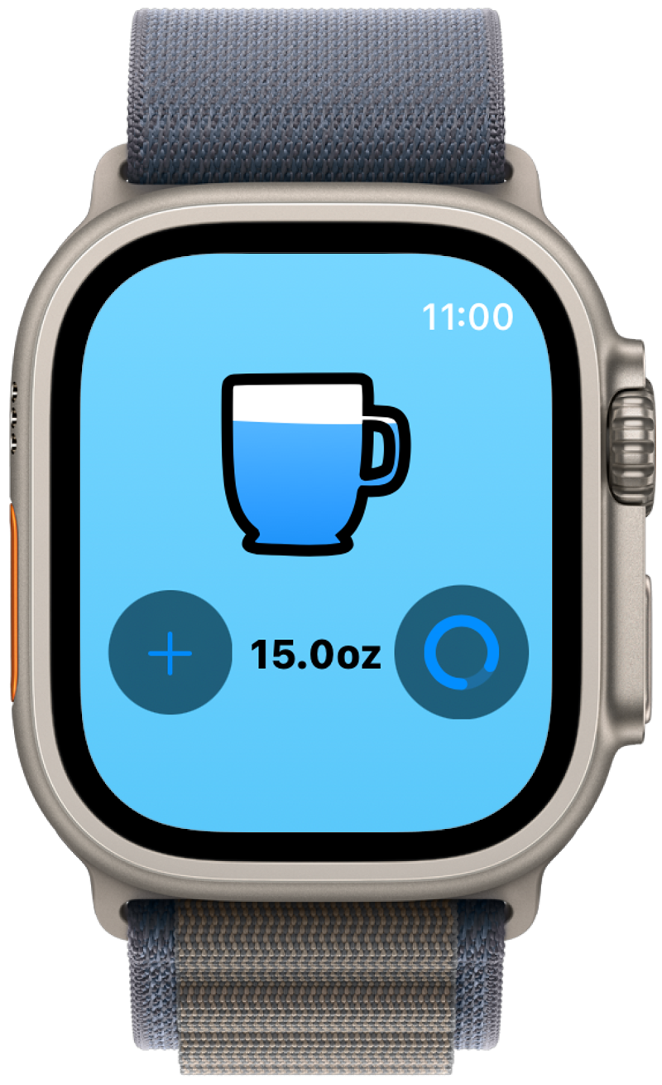
Works Best with
Your Apple Watch

Slide 16
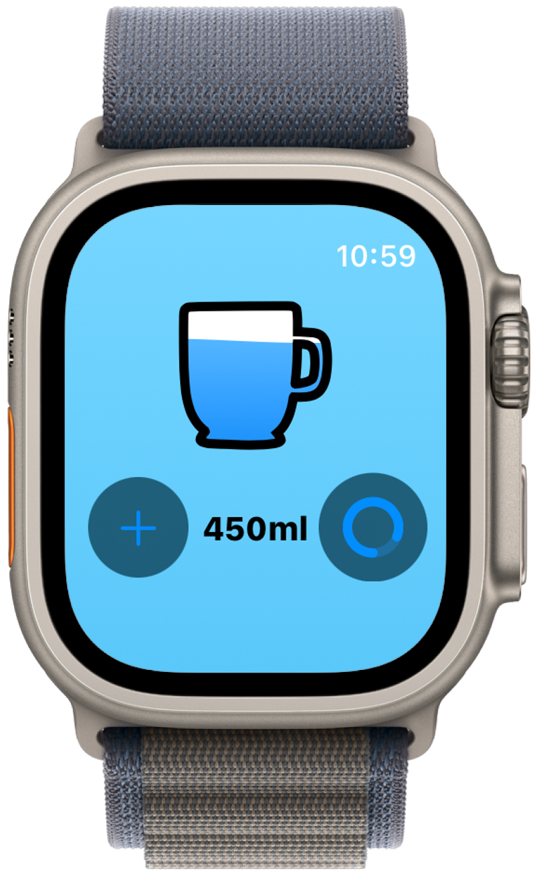
与Apple Watch配合
更好用

